Slide 1
Какое разделение экологических ниш Littorina saxatilis (Olivi, 1792) и Littorina obtusata (Linnaeus, 1758) мы наблюдаем на литорали Белого моря?

Slide 2
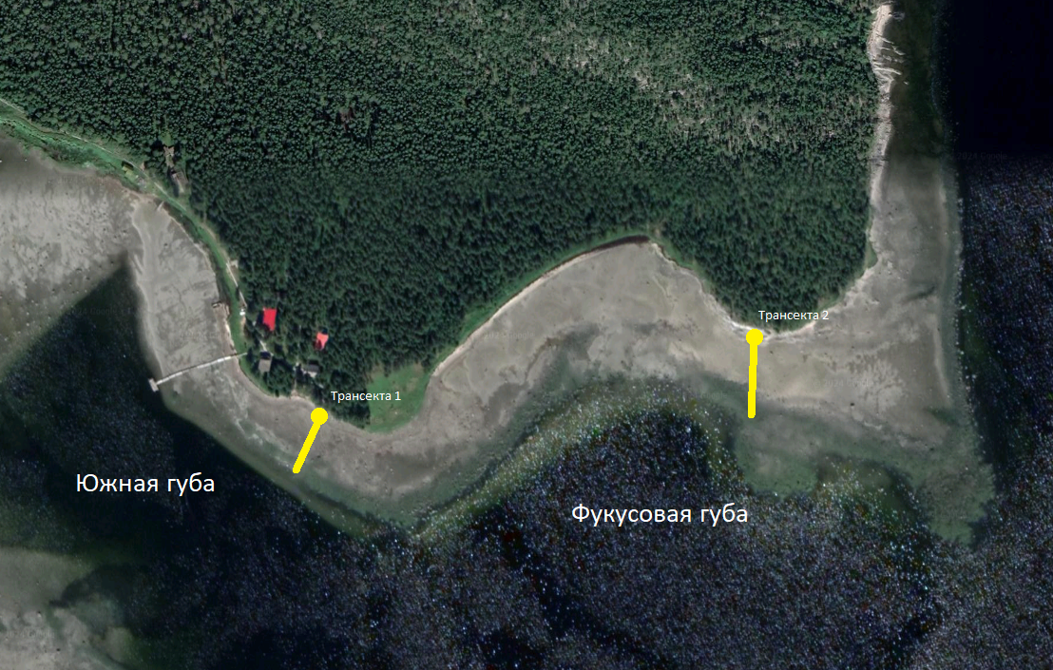
О чем работа?
Место сбора материала для исследования

Slide 3
Slide with Bullets
Bullet 1
Bullet 2
Bullet 3

Slide 4
Slide with R Output
summary(cars)
## speed dist ## Min. : 4.0 Min. : 2.00 ## 1st Qu.:12.0 1st Qu.: 26.00 ## Median :15.0 Median : 36.00 ## Mean :15.4 Mean : 42.98 ## 3rd Qu.:19.0 3rd Qu.: 56.00 ## Max. :25.0 Max. :120.00

Slide 5
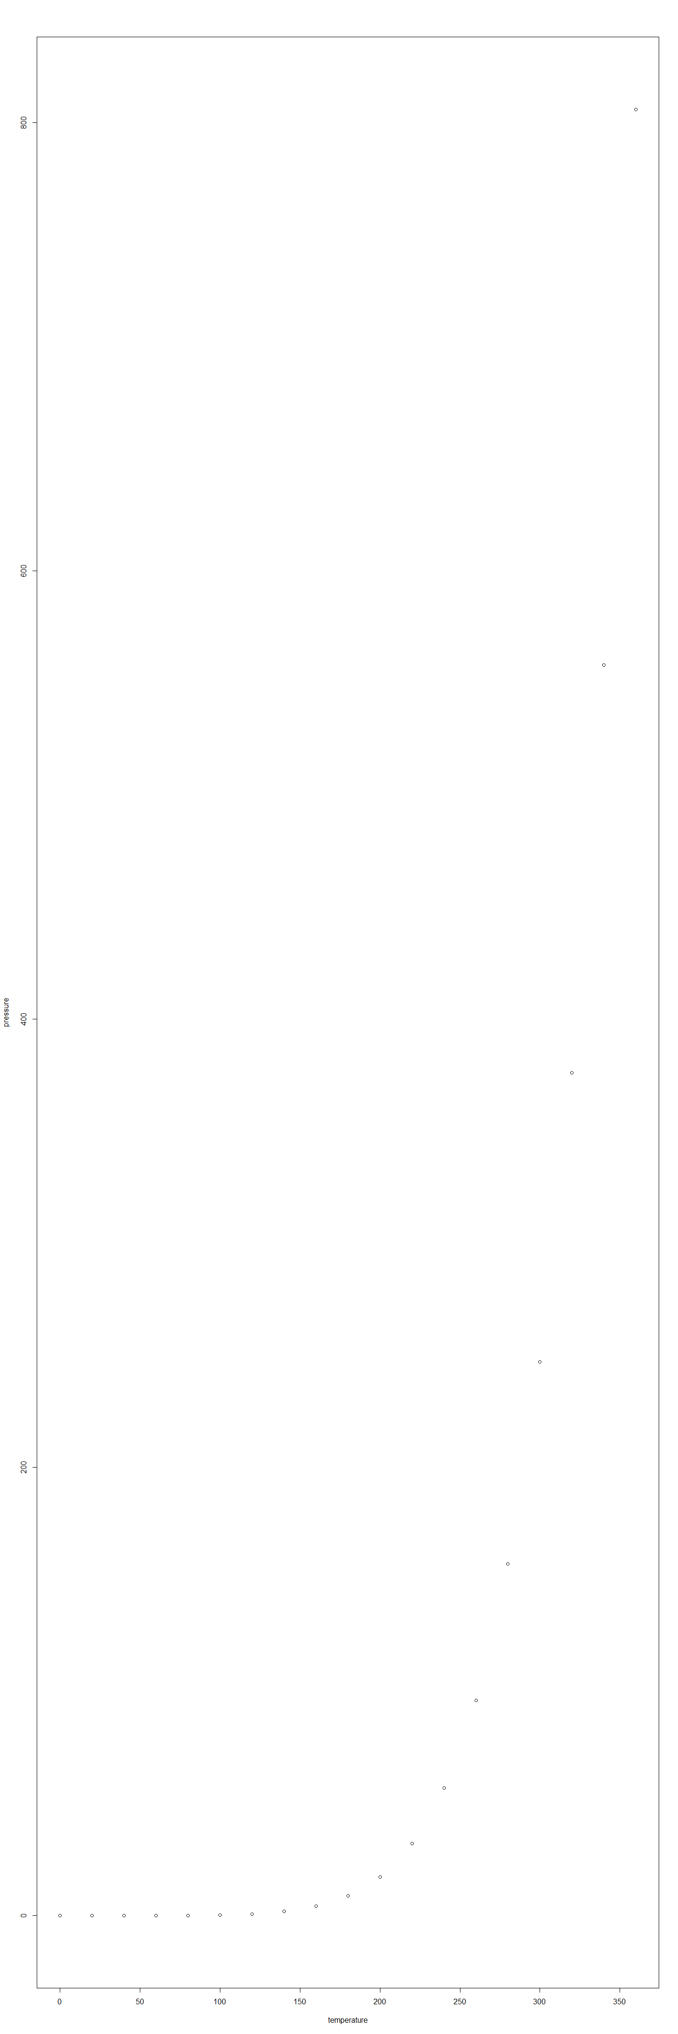
Slide with Plot

